Slide 1
Практическое занятие № 2
Институт: Технологий управления Кафедра: Наилучших доступных технологий и регуляторных практик Дисциплина: Технологии личностного роста Преподаватель: Петросян Ш.Г.

Slide 2
Что такое SWOT-анализ личности и для чего он нужен
SWOT-анализ собственной личности — это отличный инструмент саморазвития и планирования. Напоследок расскажем о том, как работать с результатами анализа в современных планировщиках, например, в SingularityApp.
SWOT-анализ личности человека — это выявление его сильных и слабых сторон, возможностей и угроз.
Strengths — сильные стороны. Качества человека, которые помогают ему в достижении целей. Например, сильной стороной могут быть полезные профессиональные навыки и высокая продуктивность.
Weaknesses — слабые стороны. Качества, которые мешают достижению целей. Слабой стороной может быть, например, низкая коммуникабельность или склонность к перфекционизму.
Opportunities — возможности. Внешние обстоятельства, которые могут быть полезны. Например, если спрос на вашу профессию растет, то это ваша возможность достичь успеха.
Threats — угрозы. Внешние обстоятельства, которые могут помешать. К угрозам, например, относится снижение спроса на ваши услуги или высокая конкуренция.

Slide 3
SWOT-анализ личности человека
Этап 1. Формулировка цели
Прежде чем выполнять SWOT-анализ себя или другого человека, обязательно сформулируйте цель. Подумайте: для чего вы проводите анализ?
Цели могут быть любыми. Вот некоторые популярные варианты:
-Достичь успеха в жизни
-Достичь успеха в профессии
-Успешно завершить проект (например, написать книгу)
-Повысить личную эффективность
-Улучшить отношения в семье и т.д.

Slide 4
SWOT-анализ личности человека
Сильные стороны Какие ваши личные качества и привычки полезны для достижения цели? Какие знания и навыки у вас уже есть? Что получается у вас лучше всего? Что вам больше всего нравится делать? Какими ресурсами вы располагаете? | Слабые стороны Каких личных качеств вам не хватает? Какие ваши личные качества и привычки могут помешать? Каких знаний и навыков вам не хватает? Что получается у вас хуже всего? Что вам меньше всего нравится делать? Каких ресурсов у вас нет?
Возможности Какие внешние условия нужны для достижения цели? Какие условия есть? Какими обстоятельствами и событиями вы могли бы воспользоваться? Как благоприятные изменения наблюдаются в вашей области? Есть ли у вас союзники и единомышленники? | Угрозы Каких внешних условий не хватает? Какие обстоятельства и события могут вам помешать? Как неблагоприятные изменения наблюдаются в вашей области? Есть ли у вас враги или конкуренты?
Этап № 2. Ответить на вопросы
Заполнить квадрант
(в таблице приведены опорные вопросы для проведения SWOT анализа личности)

Slide 5
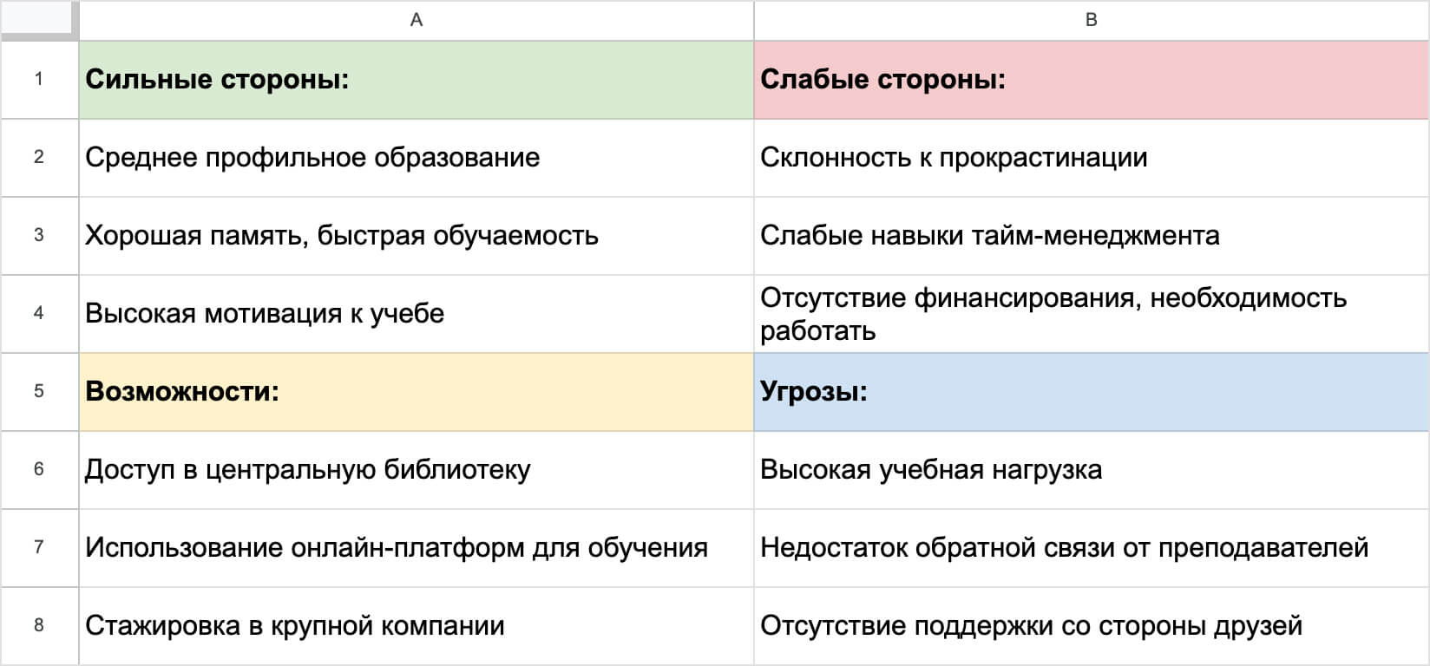
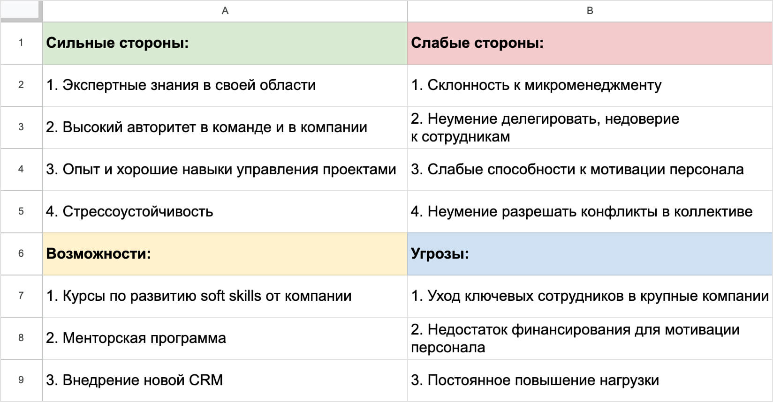
Примеры

Slide 6
Как работать с результатами
Создайте в планировщике отдельный проект «SWOT». Добавьте в него четыре подпроекта для каждого квадрата матрицы.
Скопируйте результаты из матрицы и перенесите их в соответствующие подпроекты (в виде обычных задач).
Все пункты SWOT-анализа нужно постепенно преобразовать в конкретные задачи для выполнения.
Подумайте:
Как исправить или компенсировать свои слабые стороны?
Как лучше использовать сильные стороны и возможности?
Как избежать угроз?

Slide 7
Спасибо!
По вопросам обращаться к преподавателю
Петросян Шушанне Геворковне Контакты: ТГ @Shushanna108
shpetrosyan@data-economy.ru

